Slide 1
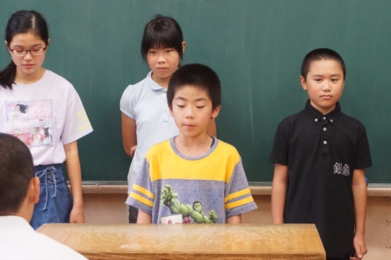
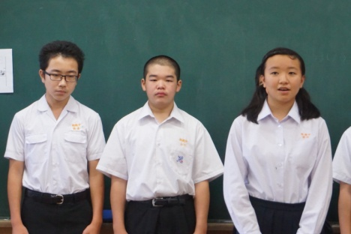
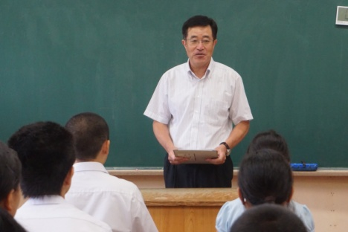
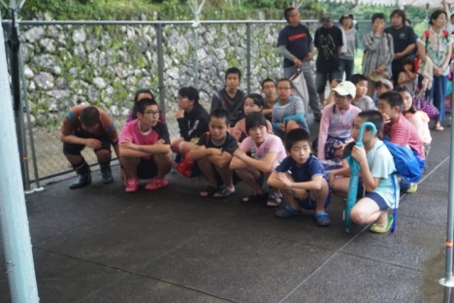
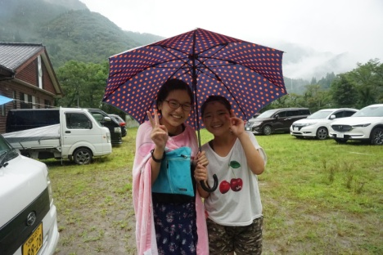
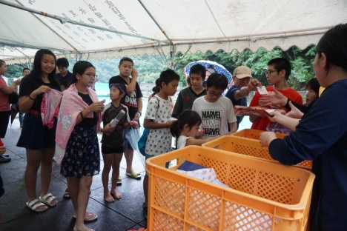
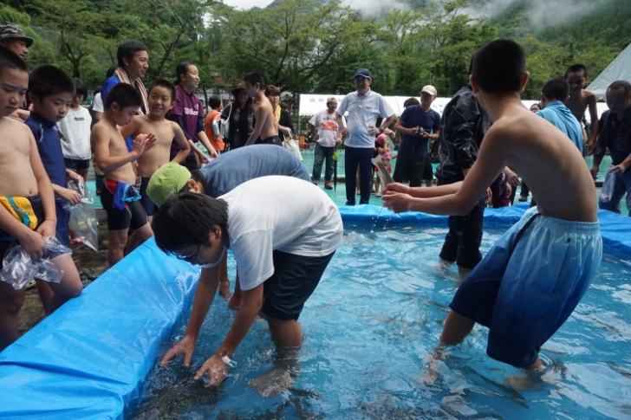
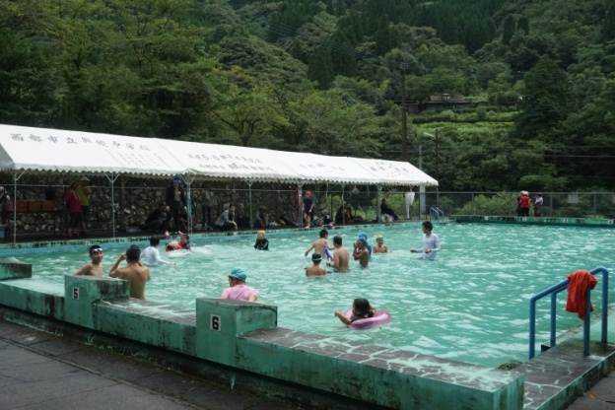
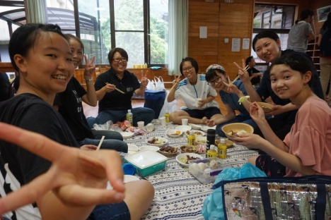
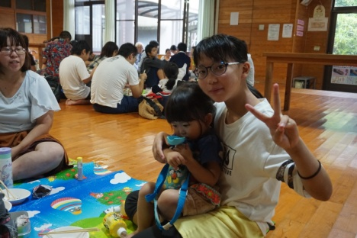
銀上学園の子どもたち
Ｒ１．９．１８西都銀上学園
７月１９日（金）
１学期終業式
一学期の生活をふり返り、それぞれの反省と２学期に向
けての目標をしっかりまとめ、発表することができました。
７月２１日（日）
親子川遊び
毎年恒例の川遊び！あいにくの雨で、今年も旧小学校のプ
プールで行いましたが、みんな一緒に楽しい一日となりました。
校舎に移動しておいしい焼肉です！
魚のつかみ取りでは、みんな必死になってニジマスを追いかけていました。スルスル逃げるので思い切りが必要。しっかりつかんで！

